Slide 1
Кружась легко и не умело, Снежинка села на стекло. Шел ночью снег густой и белый От снега в комнате светло. Чуть порошит пушок летучий, И солнце зимнее встает. Как каждый день – полней и лучше, Да будет лучше Новый год… А.Т. Твардовский

Slide 2
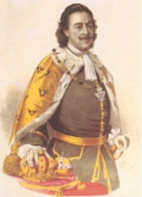
Петра I

Slide 3
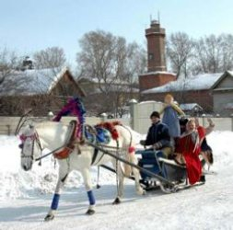

Slide 5
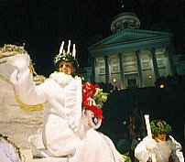

Slide 6
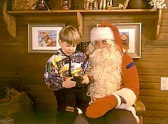

Slide 9
К нам под волшебный звон зимы Приходит праздник новогодний. Так пусть заветные мечты У вас сбываются сегодня И пусть чудесный Новый год Добро и радость принесет!

Slide 12
С новым годом

Slide 14
С новым годом!

Slide 16
С новым годом!
Вспоминая забытую шалость, Заиграет метелицей колкой, Принесет с собой счастье и радость И оставит подарки под елкой. Одаряя всех мантией снежной, Улыбнется потом мимоходом, И снежинки прошепчут так нежно, Поздравляя нас всех с Новым годом.
Пусть Новый год к вам в дом придет С хорошим настроением. И пусть вам целый год во всем Сопутствует везение. Пусть каждый день теплом согреет, И много счастья принесет. И все сомнения развеет Пришедший в полночь Новый год!

Slide 17
Презентацию подготовила:
Учитель, классный руководитель
Молчанова Надежда Юрьевна
МОУ ООШ
П.СОЛНЕЧНЫЙ
Амурской области, Сковородинского района

